Slide 2
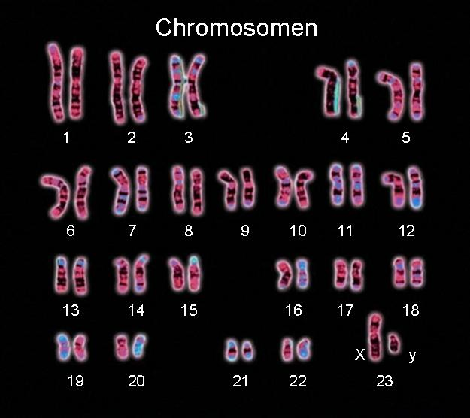
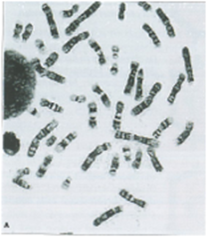
Alle chromosomen in paren

Slide 3
Op chromosomen liggen genen

Slide 4
Bij meiose worden de paren gescheiden
Celdeling geslachtscellen (zaadcel of eicel):
23
Meiose
46
23

Slide 5
Van je moeder krijg je er van ieder chromosomenpaar 1
OF
geslachtscel

Slide 6
Van je vader krijg je er van ieder chromosomenpaar 1
OF
geslachtscel

Slide 7
Op chromosomen liggen genen
vader
moeder

Slide 8
Op chromosomen liggen genen
Homozygoot
Heterozygoot

Slide 9
GEN VOOR OOGKLEUR
Notatie: Bb
Waarom hoofdletter en kleine letter?
GEN VOOR HAARKLEUR
Notatie: AA of aa

Slide 10
Van je ouders krijg je er van ieder chromosomenpaar 1
A
A
OF
geslachtscel
B
b

Slide 11
Geslachtscellen
B
Bb
b

Slide 12
Kruisingsschema
Moeder met blauwe ogen: bb
Vader met bruine ogen: BB of Bb
P: bb x Bb
Geslachtscellen: b en b b of B
F₁:
 | Eicel: b | Eicel: b
Spermacel: b | bb: blauw | bb: blauw
Spermacel: B | Bb: bruin | Bb: bruin
Kans op mogelijkheden?

Slide 13
Invullen bij iedere opdracht!
Genen: …. (fenotype) en …. (fenotype)
P: … … x … …
Geslachtscellen: … of … … of …
F1: … … x … …
Kruisingsschema:
Fenotypes: … : … : … …. % (fenotype)
…. % (fenotype)
 | … | …
… | … … | … …
… | … … | … …

Slide 14
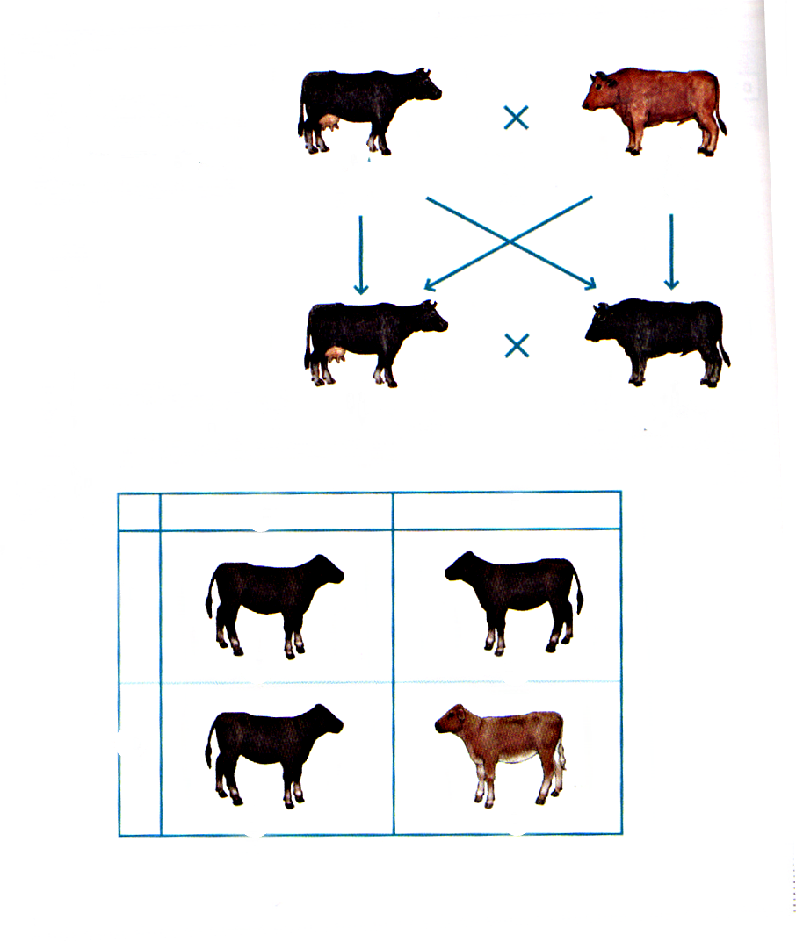
AA
aa
Aa
Aa
A
a
A
AA
Aa
a
Aa
aa

Slide 15
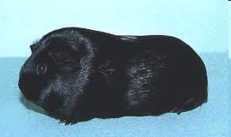
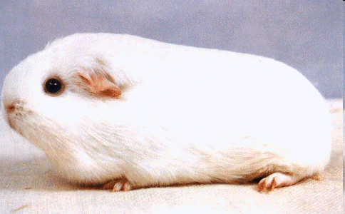
Erfelijkheid
Monohybride kruisingen

Slide 16
R = zwart r = wit
Genotypen:
RR
Rr
rr
Mogelijke kruisingen:
Fenotypen:
zwart
zwart
wit

Slide 17
R = zwart r = wit
Genotypen:
RR
Rr
rr
Mogelijke kruisingen:
P: RR X RR
Fenotypen:
zwart
zwart
wit
F1:

Slide 18
R = zwart r = wit
Genotypen:
RR
Rr
rr
Mogelijke kruisingen:
P: RR X RR
Fenotypen:
zwart
zwart
wit
F1: 100% zwart

Slide 19
R = zwart r = wit
Genotypen:
RR
Rr
rr
Mogelijke kruisingen:
P: RR X RR
P: RR X Rr
Fenotypen:
zwart
zwart
wit
F1: 100% zwart
F1:

Slide 20
R = zwart r = wit
Genotypen:
RR
Rr
rr
Mogelijke kruisingen:
P: RR X RR
P: RR X Rr
Fenotypen:
zwart
zwart
wit
F1: 100% zwart
F1: 100% zwart

Slide 21
R = zwart r = wit
Genotypen:
RR
Rr
rr
Mogelijke kruisingen:
P: RR X RR
P: RR X Rr
P: RR X rr
Fenotypen:
zwart
zwart
wit
F1: 100% zwart
F1: 100% zwart
F1:

Slide 22
R = zwart r = wit
Genotypen:
RR
Rr
rr
Mogelijke kruisingen:
P: RR X RR
P: RR X Rr
P: RR X rr
Fenotypen:
zwart
zwart
wit
F1: 100% zwart
F1: 100% zwart
F1: 100% zwart

Slide 23
R = zwart r = wit
Genotypen:
RR
Rr
rr
Mogelijke kruisingen:
P: RR X RR
P: RR X Rr
P: RR X rr
P: Rr X rr
Fenotypen:
zwart
zwart
wit
F1: 100% zwart
F1: 100% zwart
F1: 100% zwart
F1:

Slide 24
R = zwart r = wit
Genotypen:
RR
Rr
rr
Mogelijke kruisingen:
P: RR X RR
P: RR X Rr
P: RR X rr
P: Rr X rr
Fenotypen:
zwart
zwart
wit
F1: 100% zwart
F1: 100% zwart
F1: 100% zwart
F1: 50 % zwart

Slide 25
R = zwart r = wit
Genotypen:
RR
Rr
rr
Mogelijke kruisingen:
P: RR X RR
P: RR X Rr
P: RR X rr
P: Rr X rr
P: rr X rr
Fenotypen:
zwart
zwart
wit
F1: 100% zwart
F1: 100% zwart
F1: 100% zwart
F1: 50 % zwart
F1:

Slide 26
R = zwart r = wit
Genotypen:
RR
Rr
rr
Mogelijke kruisingen:
P: RR X RR
P: RR X Rr
P: RR X rr
P: Rr X rr
P: rr X rr
Fenotypen:
zwart
zwart
wit
F1: 100% zwart
F1: 100% zwart
F1: 100% zwart
F1: 50 % zwart
F1: 0 % zwart

Slide 27
R = zwart r = wit
Genotypen:
RR
Rr
rr
Mogelijke kruisingen:
P: RR X RR
P: RR X Rr
P: RR X rr
P: Rr X rr
P: rr X rr
P: Rr X Rr
Fenotypen:
zwart
zwart
wit
F1: 100% zwart
F1: 100% zwart
F1: 100% zwart
F1: 50 % zwart
F1: 0 % zwart
F1:

Slide 28
R = zwart r = wit
Genotypen:
RR
Rr
rr
Mogelijke kruisingen:
P: RR X RR
P: RR X Rr
P: RR X rr
P: Rr X rr
P: rr X rr
P: Rr X Rr
Fenotypen:
zwart
zwart
wit
F1: 100% zwart
F1: 100% zwart
F1: 100% zwart
F1: 50 % zwart
F1: 0 % zwart
F1: 75 % zwart

